Slide 1
Школа маленьких поварят.
МАДОУ «Центр развития ребенка – детский сад №144» г. Перми, подготовительная логопедическая группа, педагог Батёва Любовь Анатольевна

Slide 2
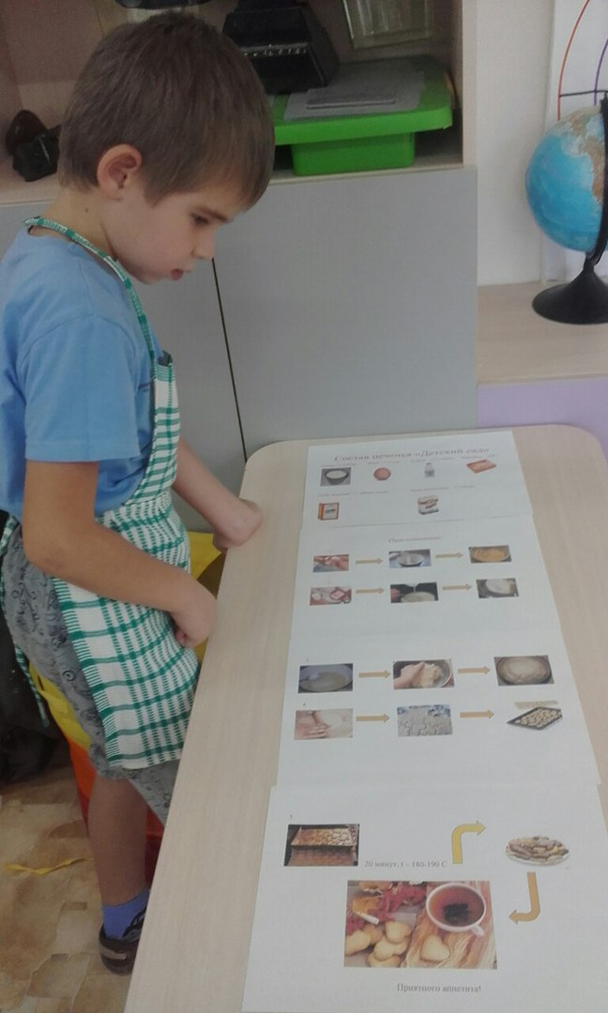
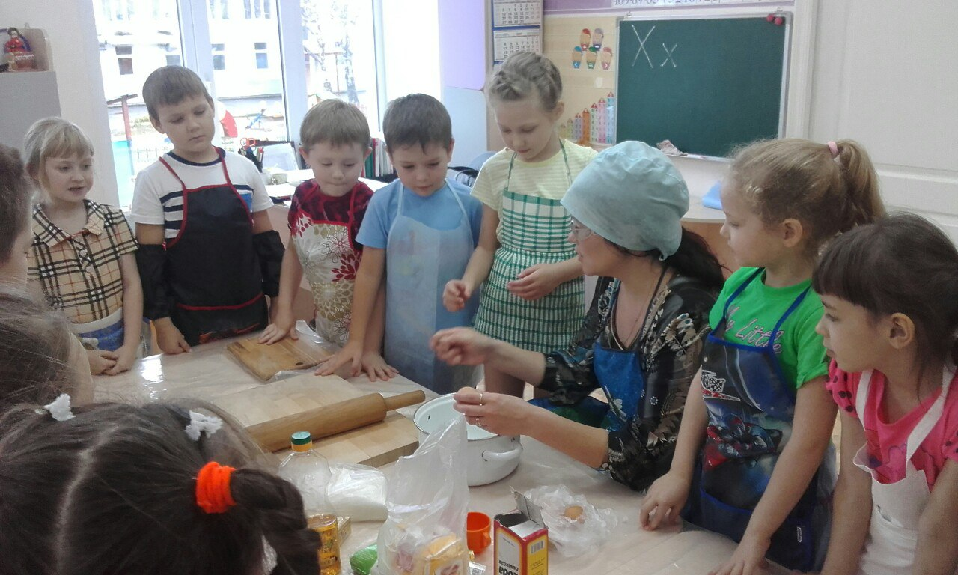
Как мы стряпали печенье.
В рамках изучения лексической темы «Хлеб» мы с ребятами стряпали печенье «Детский сад».

Slide 3
Для работы мы использовали технологическую карту, в которой были представлены продукты, необходимые для приготовления, а так же последовательность приготовления. Детки так вдохновились этой деятельностью, что предложили испечь для мам торт ко Дню Матери.

Slide 4
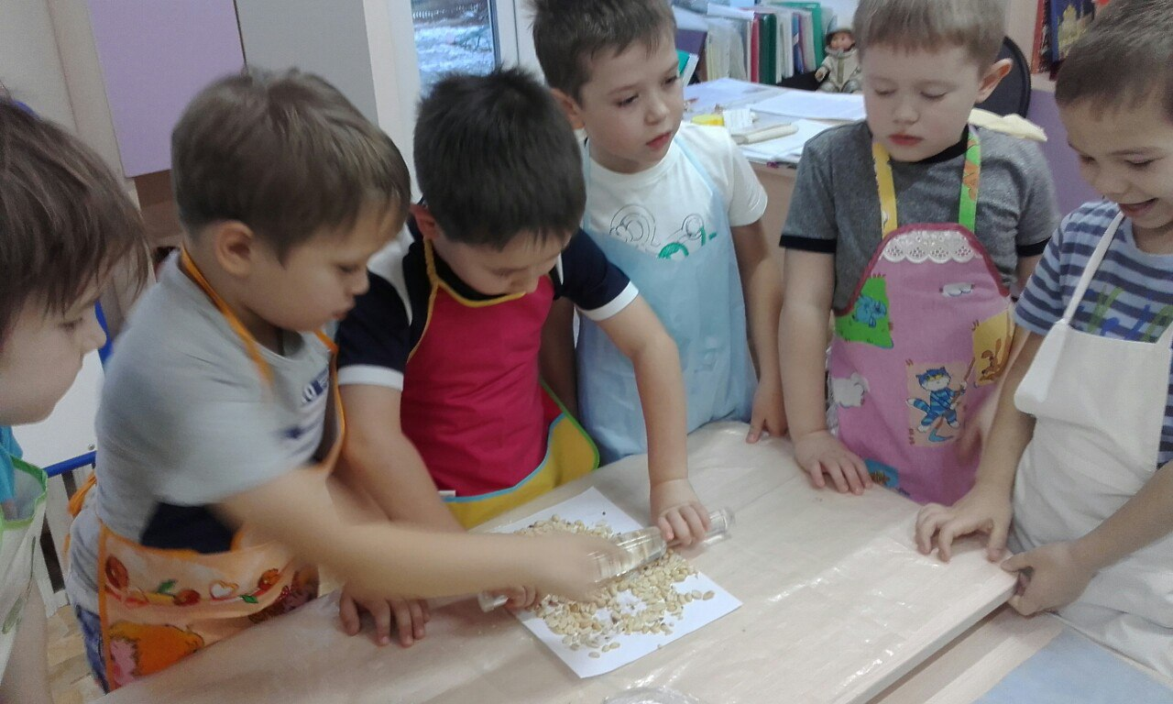
Как мы готовили торт.

Slide 5
Было немного страшно браться за такое сложное блюдо, но у нас все получилось!

Slide 6
А самое главное, что мамы были в восторге от нашего сюрприза!

Slide 7
А у нас возникло еще множество кулинарных идей, которые мы в ближайшее время будем реализовывать!

